Slide 1


高等数学

Slide 2
一、内容提要
第一章 函数与连续
习 题 课
二、典型例题

Slide 3
一、内容提要
(一)函数
1．函数的定义
2．函数的简单性质
有界性，奇偶性，单调性与周期性．
3．反函数和复合函数
4．基本初等函数
5．初等函数

Slide 4
函数的分类
有理函数
有理整函数(多项式函数)
代数函数
有理分函数(分式函数)
初等函数
无理函数
函数
超越函数
非初等函数(分段函数,有无穷多项等函数)

Slide 5

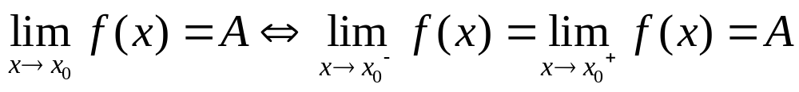
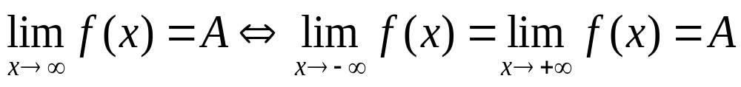
(二)极限
1. 极限的概念
（1）函数在某点处的极限
（2）函数当 时的极限
（3）单侧极限
（4）极限存在的充分必要条件

Slide 6
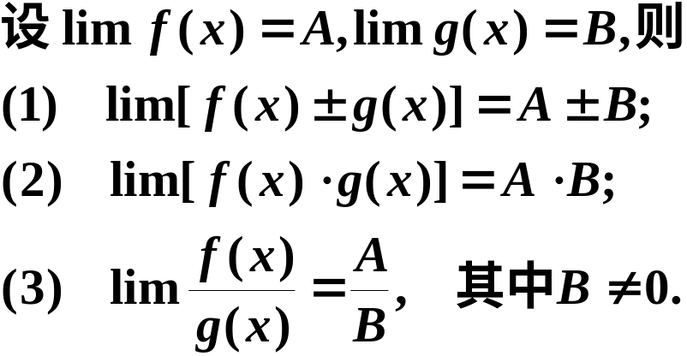
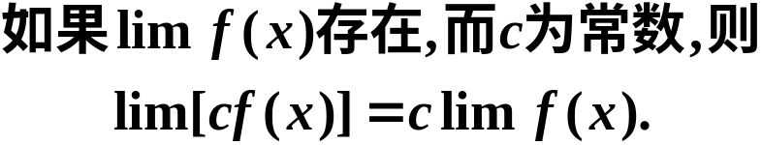
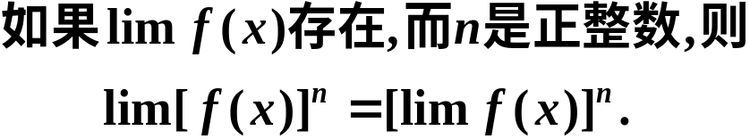
2. 极限的性质
定理
推论1
推论2

Slide 7
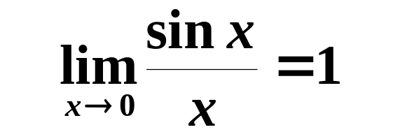
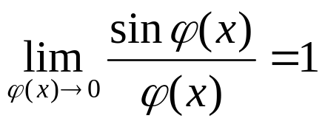
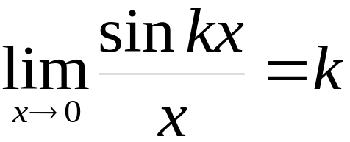
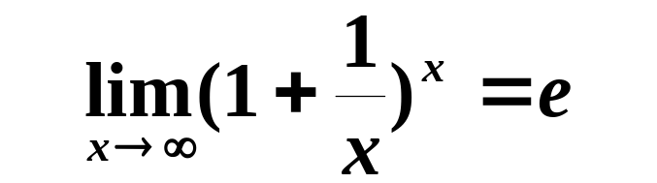
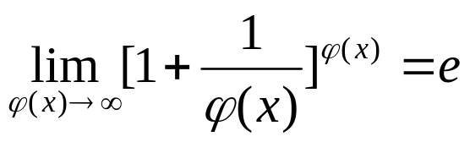
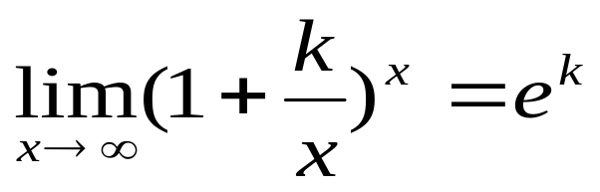
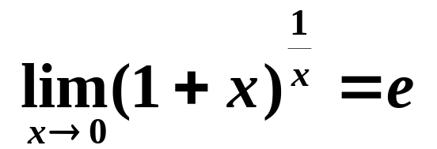
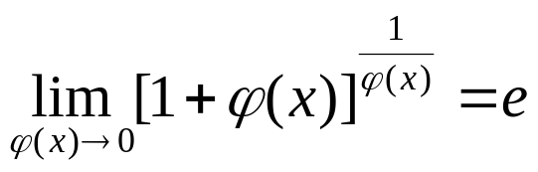
3. 两个重要极限
(1)
规律：
(2)
规律：

Slide 8
4. 无穷小与无穷大
（1）无穷小量的定义
（2）无穷大量的定义
（3）性质与关系
1）有限个无穷小的和(积)仍是无穷小．
2）有界量与无穷小的积仍是无穷小．
3）在自变量的同一变化过程中，无穷小与无穷大
互为倒数.
(4) 无穷小的比较
高阶、同阶、等价无穷小.

Slide 9
(三)连续
函数的连续性与间断性
（1）函数连续性定义
（2）单侧连续
（3）区间上连续
（4）间断点
（5）初等函数的连续性
闭区间上连续函数的性质
（1）最大值和最小值定理
（2）零点定理

Slide 10
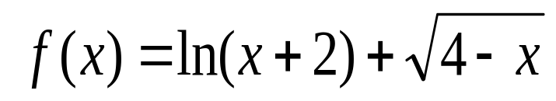

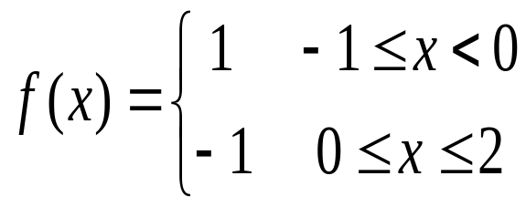

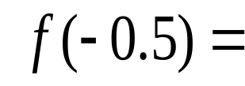
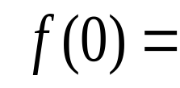

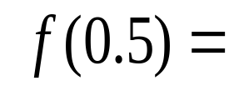
二、典型例题
例1 函数 的定义域是
例2 函数 的定义域是
1

Slide 11
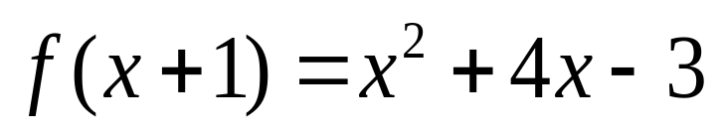
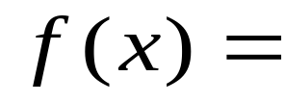
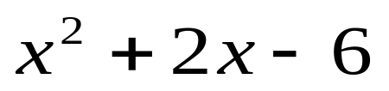
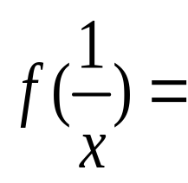
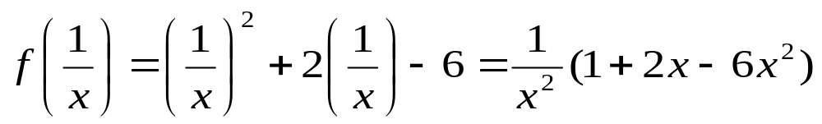
例3
设
则
．

Slide 12
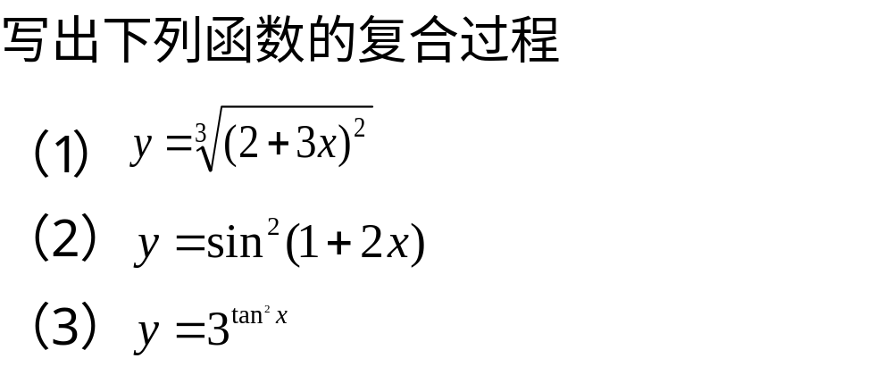
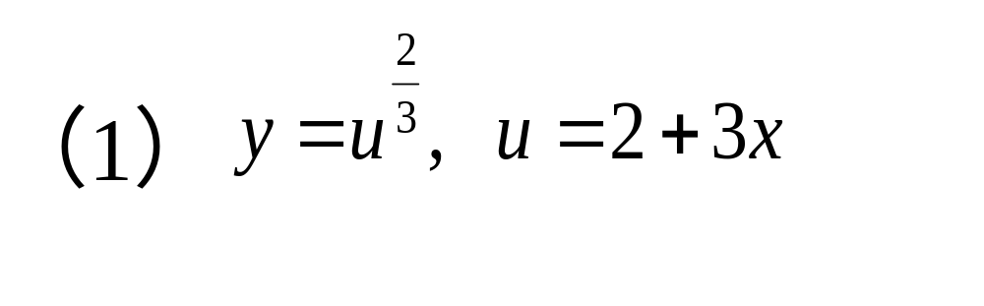
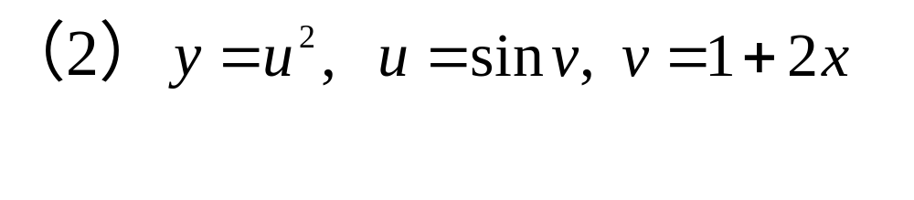
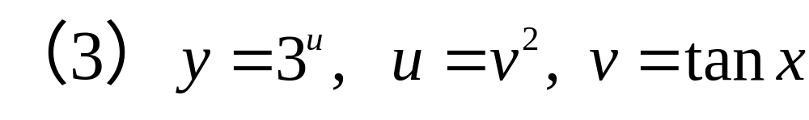
例4
答案：

Slide 13
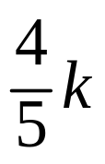
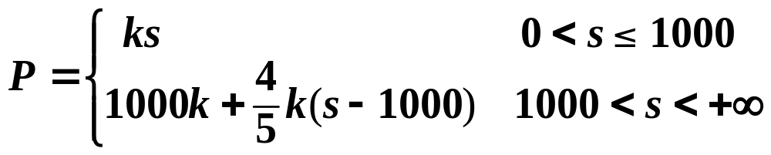
例5 某运输公司规定货物的吨千米运价为：在千米以内，每千米k元；超过千米，超过部分每千米 元,求运价P 和运送里程s 之间的函数关系．
解 根据题意可列出函数关系如下
这里运价P和运送里程s 之间的函数关系是用
分段函数表示的。

Slide 14
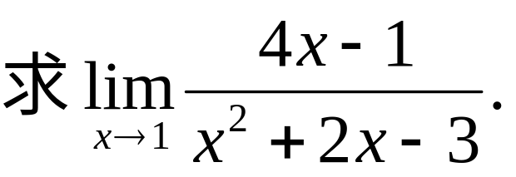
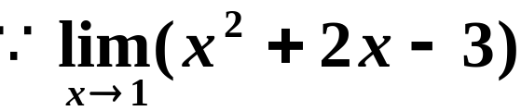

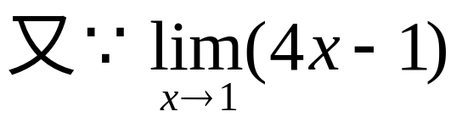

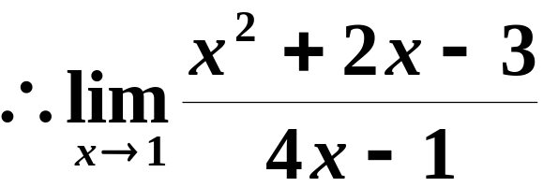
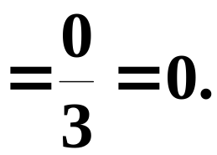
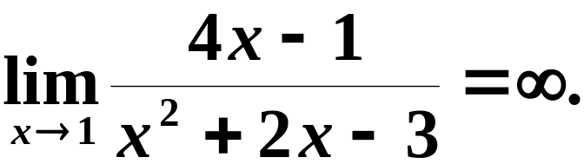
例6
解
商的法则不能用
由无穷小与无穷大的关系,得

Slide 15
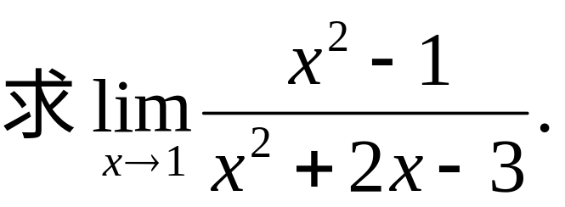
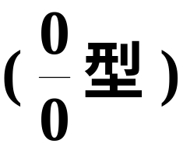
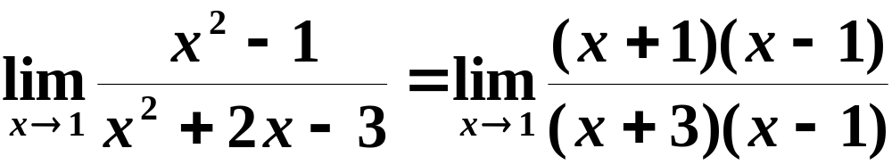
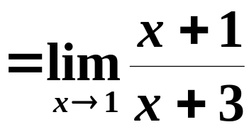

例7
解
(消去零因子法)

Slide 16
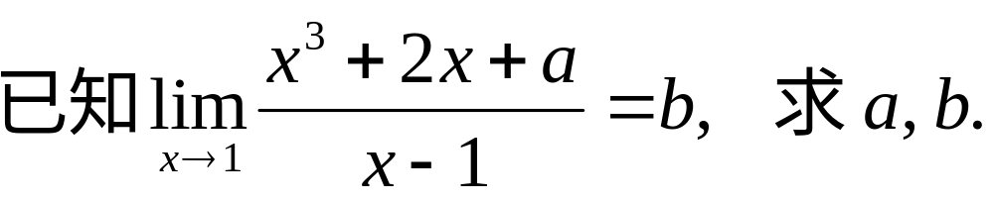
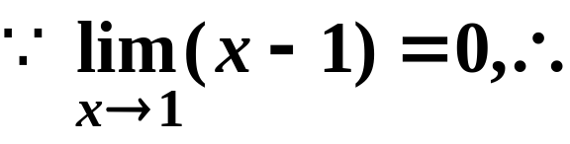
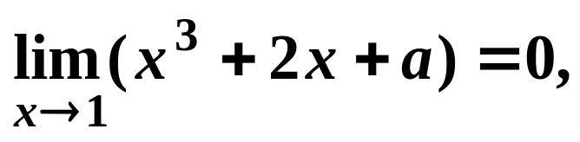

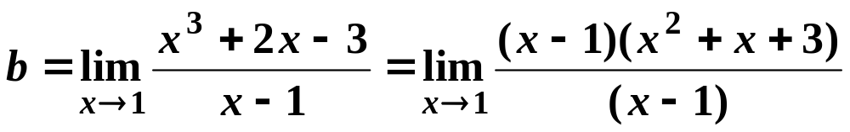
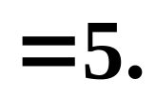
例8
解

Slide 17
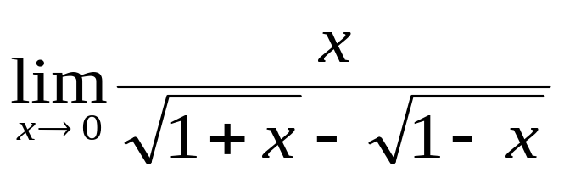
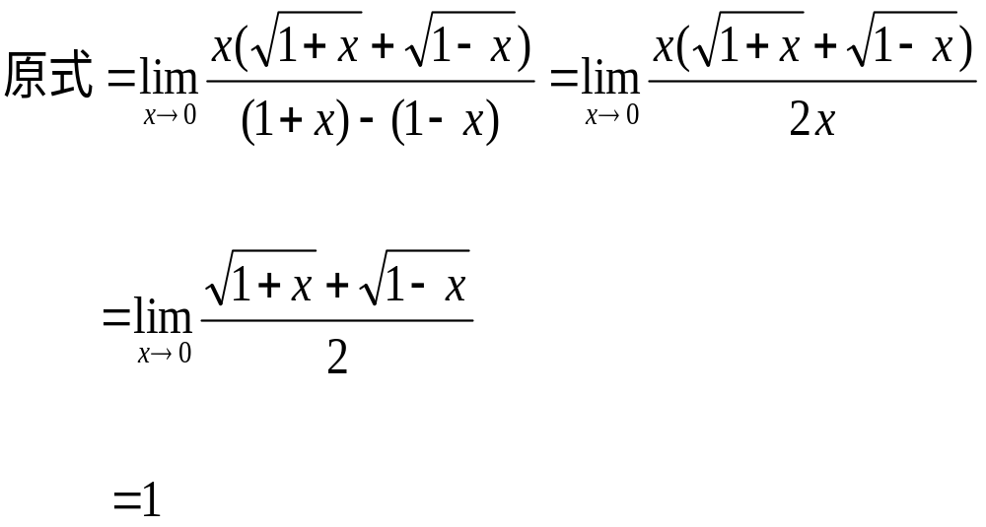
例9 求
解

Slide 18
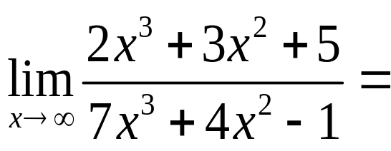
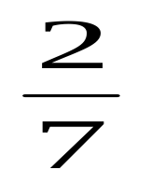
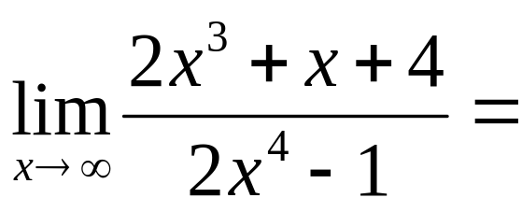

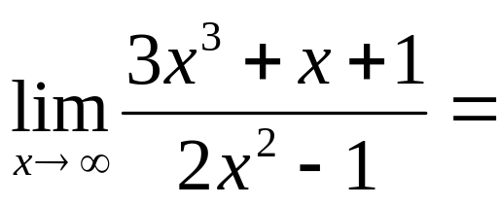

求下列函数的极限
例10

Slide 19




例11
下列各式正确的是( )
D
A.
B.
C.
D.

Slide 20



例12
解

Slide 21





设函数
例13
在 处连续．
则a =
求函数 的连续区间 和间断点．
例14
解
间断点为 x =1, x =2

Slide 22
本次课结束 谢谢同学们

Slide 23

再 见

